Slide 1
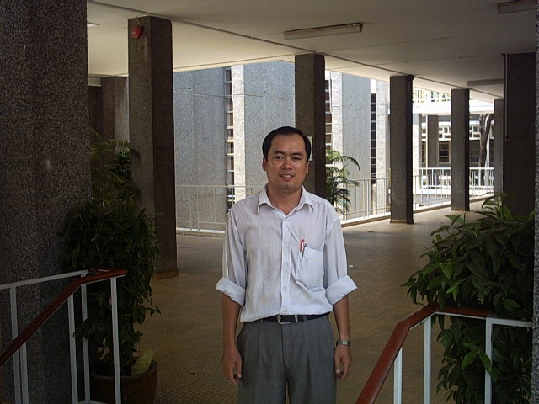
Lập trình hướng đối tượng
Giảng viên phụ trách:
ThS. Bùi Trọng Hiếu
hieubt@hcmutrans.edu.vn
bhieu70@yahoo.com

Slide 2
Thông tin về môn học
Thời lượng: 45 tiết lý thuyết + 60 tiết thực hành
Mục đích:
  Nắm vững những vấn đề cơ bản của LTHĐT
  Sử dụng ngôn ngữ lập trình C++/Java để minh họa
  Thiết kế chương trình theo phương pháp hướng đối tượng
Thi và kiểm tra:
  Được sử dụng tài liệu
  Trắc nghiệm và lập trình

Slide 3
Nội dung chính
Chương 0 GIỚI THIỆU VỀ LTHĐT
Chương 1 NHỮNG MỞ RỘNG CỦA C++
Chương 2 LỚP VÀ ĐỐI TƯỢNG
Chương 3 QUÁ TẢI TOÁN TỬ
Chương 4 THỪA KẾ
Chương 5 ĐA HÌNH
Chương 6 TEMPLATE VÀ LẬP TRÌNH TỔNG QUÁT

Slide 4
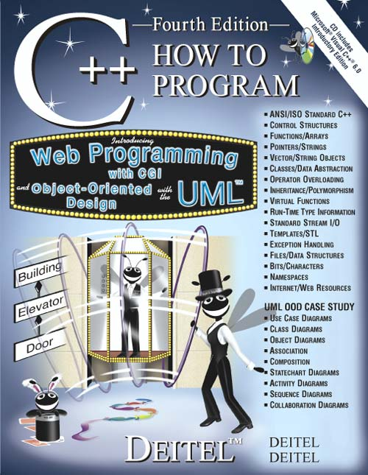
Tài nguyên học tập
http:://www.deitel.com/books/downloads.html
(có slide *.ppt)

Slide 5


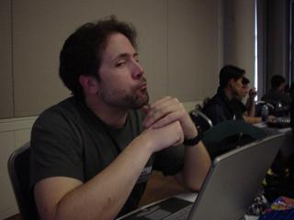
Tài nguyên học tập (tt)
Ebook ở dạng pdf và html

Slide 6
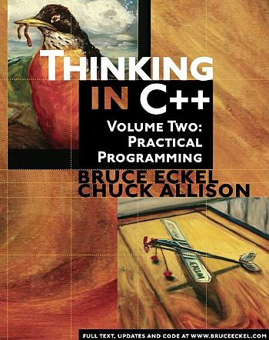
Tài nguyên học tập (tt)
Ebook ở dạng pdf và html

Slide 7
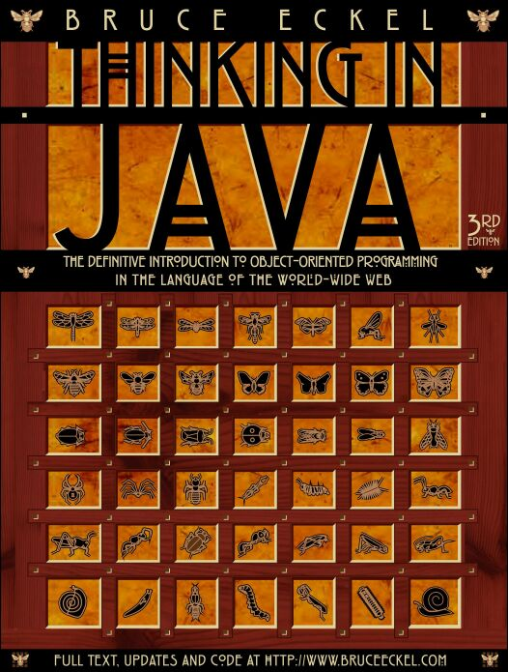
Tài nguyên học tập (tt)
Ebook ở dạng pdf

Slide 8

Tài nguyên học tập (tt)
Programming with Objects: A Comparative Presentation of Object-Oriented Programming with C++ and Java
Ebook ở dạng html

Slide 9
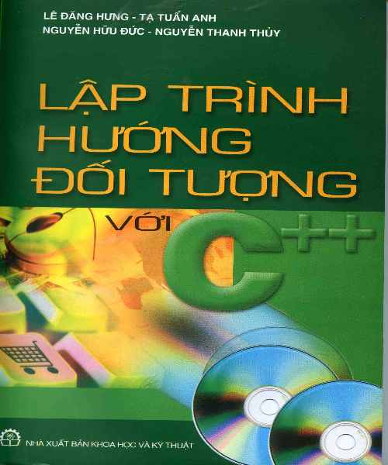
Tài nguyên học tập (tt)
Lập trình hướng đối tượng với C++ Nguyễn Thanh Thủy
  (doc)
Chỉ dùng khi không đọc được sách tiếng Anh
Vì nội dung cũ (không được cập nhật)

Slide 10

Tài nguyên học tập (tt)
C++ Lập trình hướng đối tượng
Phạm Văn Ất (Nhà sách)
Chỉ dùng khi không đọc được sách tiếng Anh
Vì nội dung cũ (không được cập nhật)

Slide 11

Tài nguyên học tập (tt)
Lập trình hướng đối tượng sử dụng C++
Trần Văn Lăng (Nhà sách)
Chỉ dùng khi không đọc được sách tiếng Anh
Vì nội dung cũ (không được cập nhật)

Slide 12
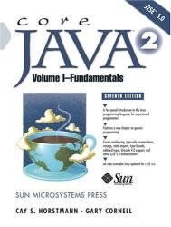

Tài nguyên học tập (tt)
C++ Annotations (pdf)
Lập trình hướng đối tượng với Java – Đoàn Văn Ban
(pdf)
C++ Căn bản – Nguyễn Minh Thắng
  (dịch từ: http://www.cplusplus.com/doc/tutorial/)
Core Java 2 Volume I – Foundametals, Seventh Edition
  (html)

Slide 13

Tài nguyên học tập (tt)
Elements of Object-Oriented Program Design
  (html)
How to Design Class Hierarchies
  (html)
Introduction to Object-Oriented Programming Using C++
  (html)
JDKTM 5.0 Documentation

Slide 14
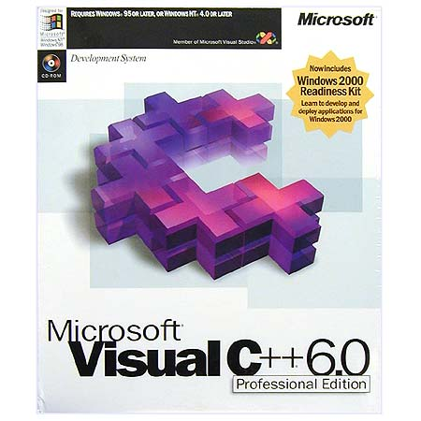
Môi trường lập trình

Slide 15
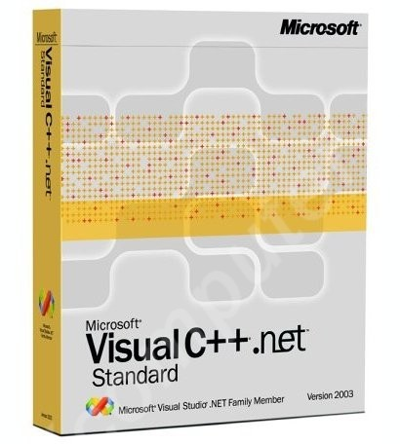
Môi trường lập trình (tt)

Slide 16

Môi trường lập trình (tt)

Slide 17
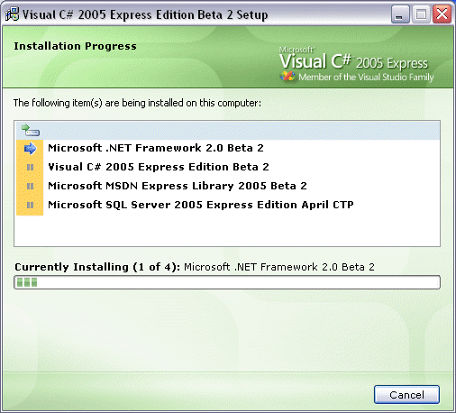
Môi trường lập trình (tt)

Slide 18
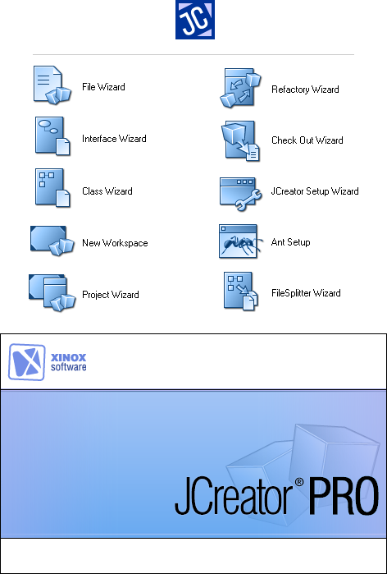
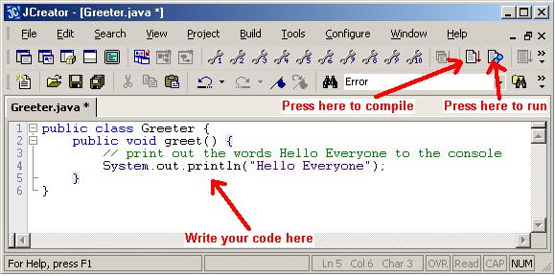

Môi trường lập trình (tt)

Slide 19
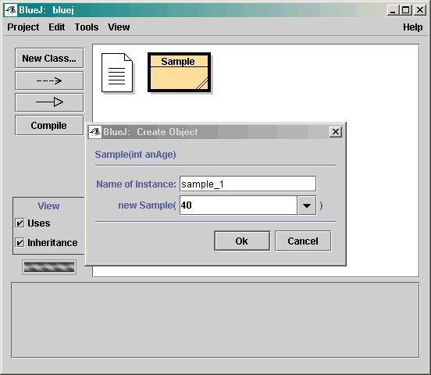

Môi trường lập trình (tt)

Slide 20


Môi trường lập trình (tt)

Slide 21
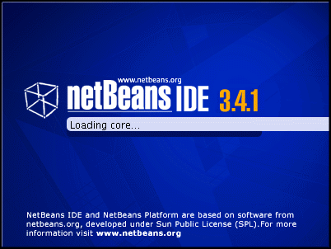
Môi trường lập trình (tt)

Slide 22
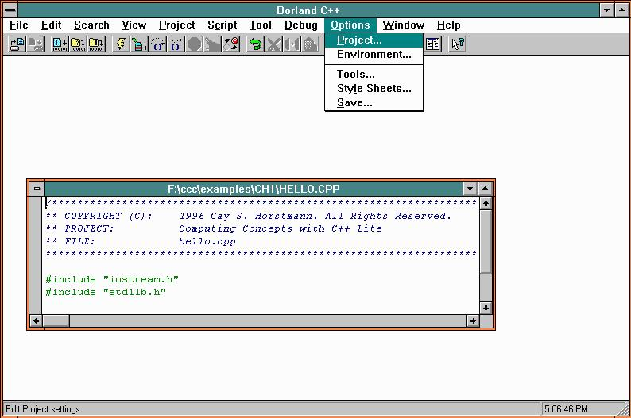
Môi trường lập trình (tt)

Slide 23
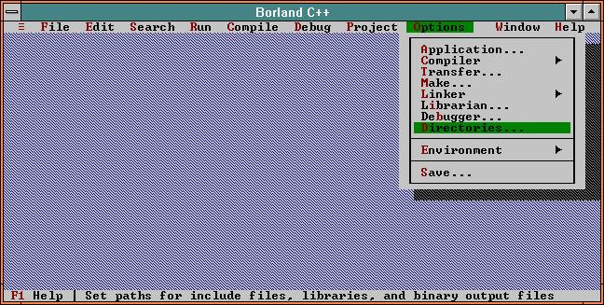
Môi trường lập trình (tt)

Slide 24
Tại sao phải lập trình hướng đối tượng?
Sự tiến hóa của các phương pháp lập trình
  Lập trình không cấu trúc (Unstructured programming)
  Lập trình thủ tục (Procedural programming)
  Lập trình đơn thể (Modular programming)
  Lập trình hướng đối tượng (Object oriented programming)
  …

Slide 25
Lập trình không cấu trúc
Program
Một dãy các lệnh đơn giản được viết trong chương trình chính (main program).
Các lệnh này cùng thao tác trên một dữ liệu (data) toàn cục.
Nhược điểm:
  Chỉ thích hợp cho các chương trình nhỏ (?)
Dẫn đến lập trình thủ tục
Main Program
Data

Slide 26
Lập trình thủ tục
Program
Chương trình có cấu trúc hơn
Kiểm tra lỗi dễ hơn
Chương trình chính có nhiệm vụ truyền dữ liệu cho các thủ tục
Nhóm các thủ tục theo các chức năng: Lập trình đơn thể
Main Program
Data
Procedure₁
Procedure₂
Procedure₃

Slide 27
Lập trình đơn thể
Main Program(Also a module)
Data
Module₁
+
Module₂
+
Data
Data₁
Data
Data₂
Procedure₁
Procedure₂
Procedure₃
Chương trình chính gọi phối hợp các thủ tục trong các module khác nhau và truyền dữ liệu như là các tham số

Slide 28
Lập trình đơn thể (tt)
Main Program(Also a module)
Data
Module₁
+
Module₂
+
Data
Data₁
Data
Data₂
Procedure₁
Procedure₂
Procedure₃
Mỗi module có dữ liệu riêng và độc lập với các module khác

Slide 29
Lập trình hướng đối tượng
Dữ liệu và chức năng thao tác trên dữ liệu được gom lại thành một đối tượng
Chương trình không dựa trên chức năng mà dựa trên đối tượng
Object₁
Data₁+Procedures₁
Object₂
Data₂ + Procedures₂
Object₃
Data₃ + Procedures₃
Object₄
Data₄ + Procedures₄

Slide 30

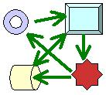
Lập trình hướng đối tượng (tt)
Dựa trên ý tưởng
  Xem thế giới ta đang sống là tuyển tập các đối tượng, ví dụ như : bạn, những người bạn cùng lớp với bạn, con chó của bạn, ĐTDĐ của bạn và
  Có sự tương tác giữa các đối tượng này bên trong ứng dụng để thực hiện các yêu cầu, ví dụ như: bạn có một con chó, bạn gọi điện thoại bằng ĐTDĐ của bạn, bạn nói chuyện với bạn cùng lớp của bạn
Xem dữ liệu (các thuộc tính) và các chức năng/xử lý (các phương thức) trên dữ liệu đó như một đối tượng riêng. Một đối tượng đóng bao cả dữ liệu và các phương thức

Slide 31





Lập trình hướng đối tượng (tt)
A simple Sales Order Example
Order
Product
Ship via

Slide 32
Lập trình hướng đối tượng (tt)
BANK
Mr. A
message
(in U.S.A)
(Agent #1)
(Agent #2)
Mr. A wishes to send some money to Mr. H’s account
Mr. A lives in U.S.A
Mr. H lives in Dhaka, Bangladesh
message
Mr. H
BANK
Money Transfer
(in BD)
(Agent #4)
(Agent #3)

Slide 33


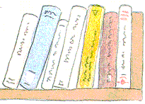


Hai phần của một đối tượng
  Đối tượng = Dữ liệu + Các phương thức
Hoặc:
  Đối tượng = Trạng thái + Hành vi
=
+
+
=

Slide 34

Hai phần của một đối tượng (tt)
UNIQUE OBJECT IDENTIFIER (OID)
I am an
object!
ATTRIBUTES
State
NAME MARK
DOB 14/02/1964
JOB LECTURER
BEHAVIOUR
Methods
CHANGE JOB
GET AGE

Slide 35
Thuộc tính và Phương thức
Các thuộc tính
  Thành phần dữ liệu của một đối tượng
  Xác định các đặc trưng mô tả của một đối tượng
  Ví dụ: con chó của bạn có màu nâu, ĐTDĐ của bạn thuộc hãng Nokia
Các phương thức
  Thành phần xử lý của một đối tượng
  Xác định các hành vi của một đối tượng
  Ví dụ: con chó đi, ĐTDĐ nhắn tin SMS

Slide 36
Lớp
Một khung mẫu (template, blueprint, prototype) để tạo đối tượng
  Ví dụ: lớp “Chó” xác định các thuộc tính và các phương thức của một con chó, nhưng lớp “Chó” không phải là một đối tượng
Một đối tượng được tạo từ một lớp
  Là một minh họa của một lớp
  Ví dụ: bạn là một minh họa của lớp “SinhViên”, con chó của bạn là một minh họa của lớp “Chó”

Slide 37
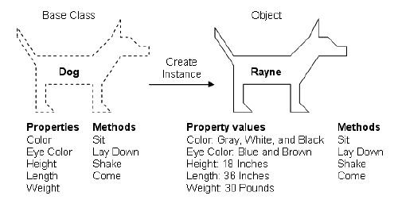
Lớp (tt)

Slide 38
Lớp và đối tượng
Các đối tượng của cùng một lớp
  Có cùng một tập các thuộc tính và các phương thức
    Ví dụ: mỗi sinh viên có thuộc tính “MãSốSV”, mỗi con chó có thuộc tính “Màu sắc”
  Có thể có các giá trị thuộc tính khác nhau
    Ví dụ: các sinh viên khác nhau có thể có giá trị mã số sinh sinh viên khác nhau, các con chó khác nhau có thể có màu sắc khác nhau

Slide 39
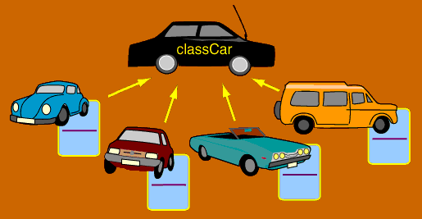
Lớp và đối tượng (tt)

Slide 40
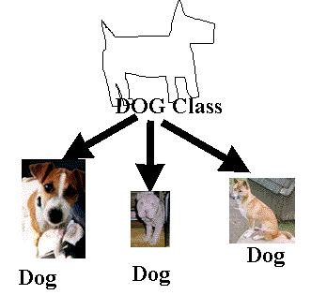
Lớp và đối tượng (tt)

Slide 41





Lớp và đối tượng (tt)
object
class
girl
Jodie
Daria
Jane
Brittany

Slide 42
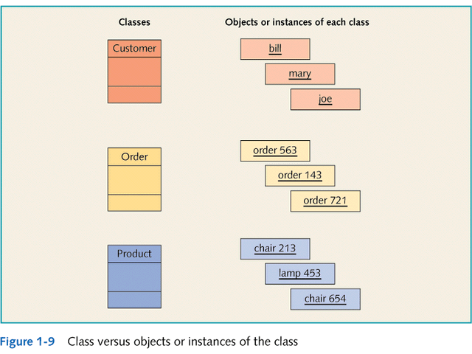
Lớp và đối tượng (tt)
object
class
girl
Jodie
Daria
Jane
Brittany

Slide 43
Các đặc trưng cơ bản của LTHĐT
Trừu tượng (Abstraction)
Đóng gói (Encapsulation)
Thừa kế (Inheritance)
Đa hình (Polymorphism)
Đơn thể (Modularity)
Phân cấp (Hierarchy)
…

Slide 44
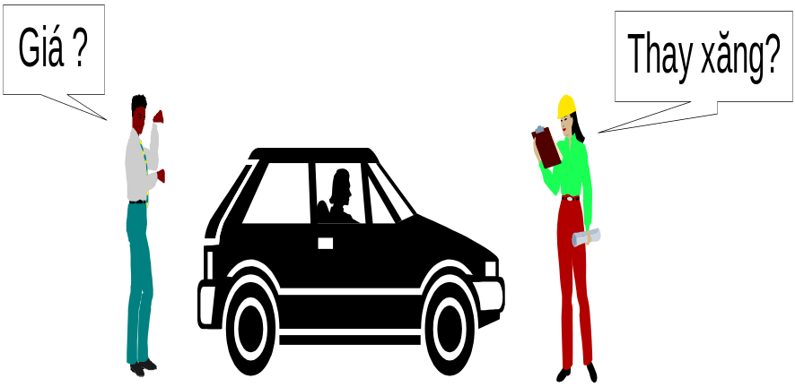
Sự trừu tượng
Trích những tính chất cần thiết của đối tượng và bỏ qua những tính chất không cần thiết
  Xác định một cách nhìn một đối tượng
Ví dụ: xe hơi
  Người bán hàng quan tâm giá, thời gian bảo hành, màu sắc, …
  Người bảo hành quan tâm đến: kích thước đầu bơm xăng, kiểu bugi, ..

Slide 45
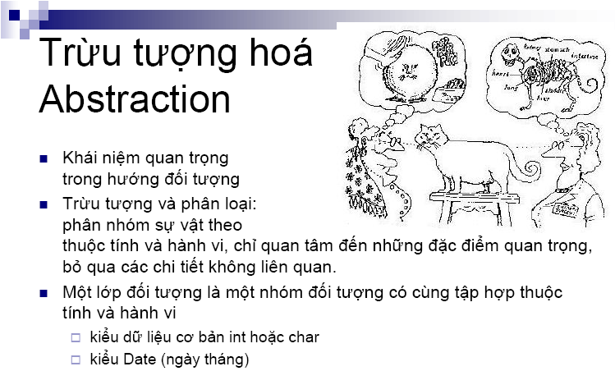
Sự trừu tượng (tt)

Slide 46
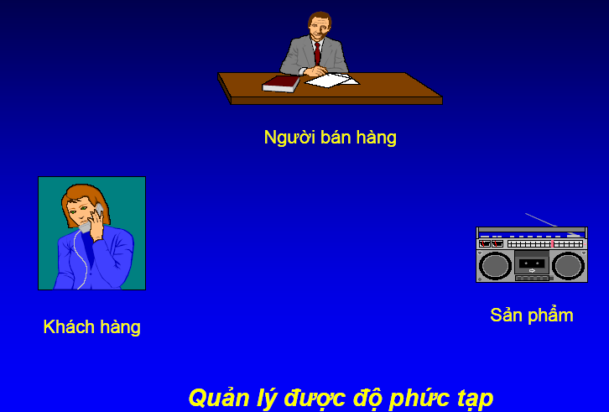
Ví dụ thêm về sự trừu tượng

Slide 47
Sự đóng gói
Một đối tượng đóng gói cả các thuộc tính và các phương thức của nó
Các gắn liền:
  Một thuộc tính/phương thức gắn liền với một đối tượng
  Khi đề cập đến một thuộc tính/phương thức, phải chỉ rõ thuộc tính/phương thức của đối tượng nào
  Tại sao đóng bao ?
    Khi có một đối tượng, cũng là có được các thành phần dữ liệu và hành vi của nó
    Rất tốt cho dùng lại

Slide 48
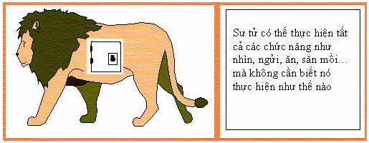
Sự đóng gói (tt)

Slide 49
Sự đóng gói (tt)
OBJECT
GET AGE
METHOD
GET AGE
NAME: MARK
DOB: 14/02/64
JOB: LECTURER
X
CHANGE JOB
METHOD
CHANGE JOB

Slide 50
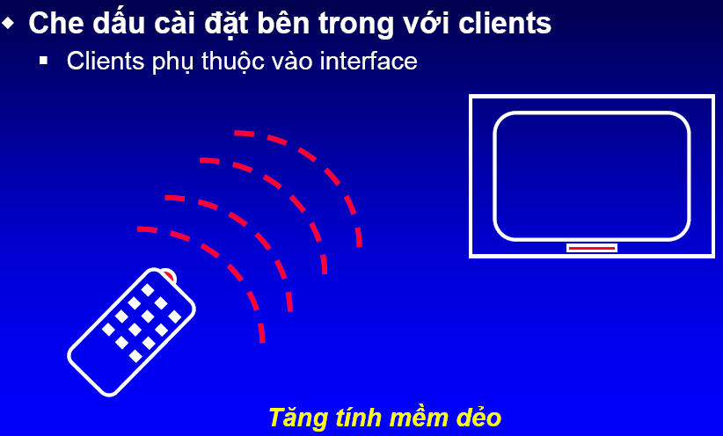
Sự đóng gói (tt)

Slide 51
Sự che giấu thông tin
Một đối tượng có thể che giấu các chi tiết bên trong của nó
  Ta không thể biết cách làm việc bên trong của ĐTDĐ của mình ngoài các chức năng trên bàn phím
Có thể hiện một vài chi tiết nào đó ra thế giới bên ngoài
  Hiển thị số điện thoại của mình khi gọi tới máy khác
Xác định một giao tiếp (interface) để tương tác với thế giới bên ngoài
  ĐTDĐ tương tác với bạn thông qua bàn phím và màn hình

Slide 52


Tại sao che giấu thông tin?
Một đối tượng có thể có bên trong nó phức tạp nhưng có giao tiếp đơn giản
  Làm cho giao tiếp với thế giới bên ngoài dễ hơn
Không cần biết bên trong của đối tượng
  Chỉ có giao tiếp mới là quan trọng
  Nghĩa là làm thế nào để tương tác với nó
Thuận tiện cho việc dùng lại code
Manufacture A
Manufacture B
Manufacture C

Slide 53
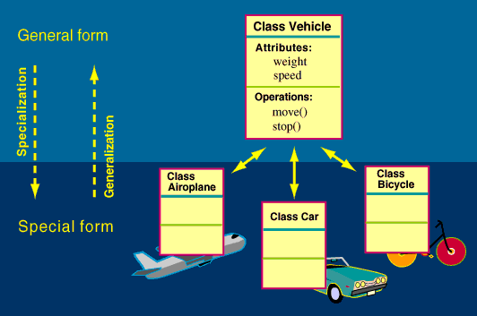
Sự thừa kế
Sự thừa kế các thuộc tính, phương thức từ các lớp Cơ sở (base)/Cha (super) của các lớp Dẫn xuất (Derived)/ Con (sub)
Sự thừa kế xác định các mối quan hệ “is –a” hoặc “is – a- kind-of” giữa các lớp

Slide 54
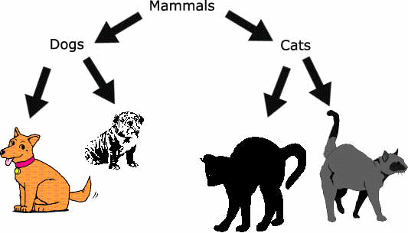
Sự thừa kế (tt)
Sự thừa kế hình thành nên phân cấp các lớp
Sự thừa kế mang đến:
  Chia sẻ các thuộc tính và phương thứa (tránh viết lại code)
  Mô hình hóa sự tổng quát hóa và chuyên biệt hóa trong thế giới thực
  Viết các thành phần phần mềm chung, tổng quát (lớp cha/ lớp cơ sở), sau đó mở rộng/ dẫn xuất ra các lớp con/ dẫn xuất cần thiết

Slide 55
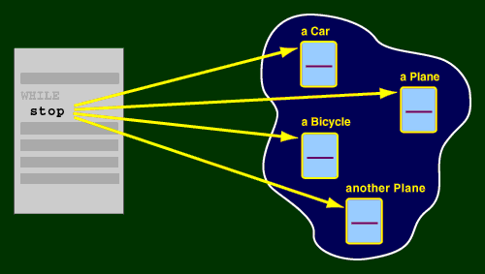
Sự đa hình
Cùng một phương thức được sử dụng ở lớp cha/cơ sở có thể được định nghĩa lại trong các lớp con/dẫn xuất để đáp ứng với các đối tượng thuộc các lớp khác

Slide 56
Sự đa hình (tt)
Khả năng che giấu nhiều cài đặt khác nhau đằng sau một giao tiếp
Manufacturer B
Manufacturer A
Manufacturer C

Slide 57

Ví dụ: Sự đa hình
Get Current Value
getCurrentValue()
getCurrentValue()
getCurrentValue()
Cổ phiếu
Trái phiếu
Qũi chung

Slide 58
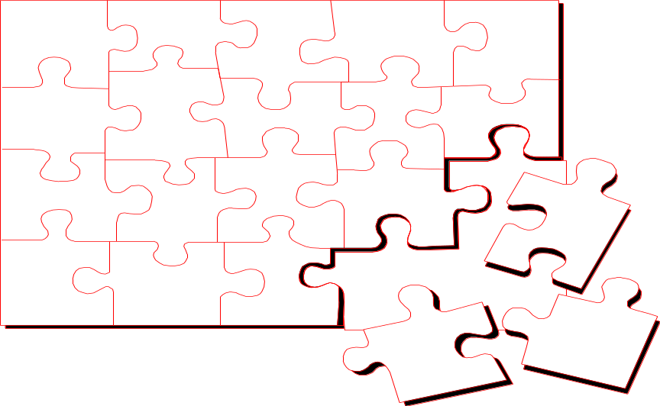
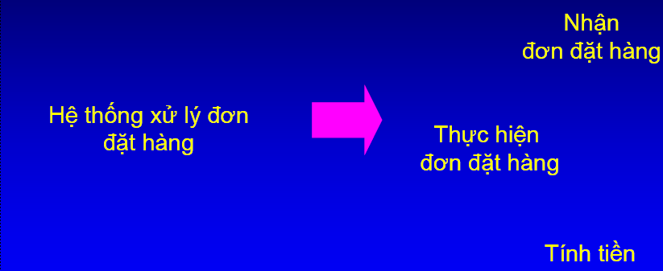
Đơn thể
Phân chia nhỏ một vấn đề phức tạp thành nhiều phần nhỏ, đơn giản hơn quản lý được
Đơn thể giúp con người hiểu được các hệ thống phức tạp

Slide 59
Sự phân cấp
Tài sản
Tăng mức độ
trừu tượng
Tài khoản
Chứng khoán
Bất động sản
Tài khoản
tiết kiệm
Tài khoản
thanh toán
Cổ phiếu
Trái phiếu
Giảm mức độ
trừu tượng
Các phần tử trên cùng một mức phải có cùng mức độ trừu tượng.

Slide 60
Tóm lại
LTHĐT mô hình thế giới như là các đối tượng
Các lớp là các khung mẫu
Các đối tượng là các minh họa của các lớp
  Chứa các thuộc tính (dữ liệu) và các phương thức (hàm)
Các thuộc tính và các phương thức được đính kèm theo các lớp hoặc các đối tượng
LTHĐT tập trung vào việc dùng lại mã lệnh

Slide 61
Các ngôn ngữ lập trình HĐT
Là ngôn ngữ có hỗ trợ hướng đối tượng
Smalltalk: 1972 – 1980, Alan Kay
C++: 1986, Bjarne Stroustrup
Java:1992 (Smalltalk + C++), James Gosling
C#:
  Được phát triển tại công ty Microsoft, 2000
  Ngôn ngữ lập trình hướng sự kiện, hướng đối tượng, trực quan (C++ và Java)
Các ngôn ngữ lập trình khác: Effile, Objective-C, Ada, …

Slide 62
C++ and Java
Java là một ngôn ngữ lập trình hướng đối tượng đầy đủ, tất cả các mã lệnh đều viết dưới dạng các class
C++ thì ngược lại: là một ngôn ngữ lai (hybrid), kết hợp cả lập trình hướng chức năng và hướng đối tượng
Vậy: C++ mạnh hơn Java nhưng lại khó viết (diễn đạt) hơn Java.
Google "Comparing C++ and Java”! (Bài tập về nhà)

Slide 63
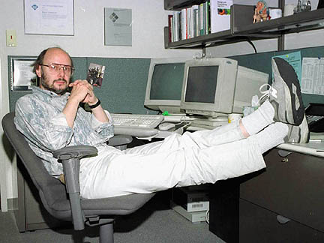
Ngôn ngữ lập trình sử dụng trong môn học này
Ngôn ngữ lập trình C++ là chủ đạo
Phương pháp luận là thứ nhất
Ngôn ngữ lập trình là thứ hai
Bjarne Stroustrup

Slide 64
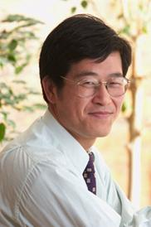
Vì sao chọn C++ ?
C++ is a very successful object – oriented language
It is required language for more and more students
It takes great effort and practice for these students to learn how to program in C++ and how to make object – oriented programs
The proposed teaching method is applicable to teaching other languages like Java and C#
Methodology first and language second: a Way to Teach Object – Oriented Programming
Haibin Zhu, PhD
Department of Computer Science and Mathematics
Nipissing University, North Bay, Canada
email: haibinz@nipissingu.ca
URL: http://www. nipissingu.ca/faculty/haibinz

Slide 65

5 lời khuyên để đạt kết quả tốt

Slide 66

Làm việc chăm chỉ

Slide 67

Làm bài tập và thực hành nhiều

Slide 68


Tự mình thực hiện các bài tập và thực hành

Slide 69


Kiên nhẫn với máy tính

Slide 70
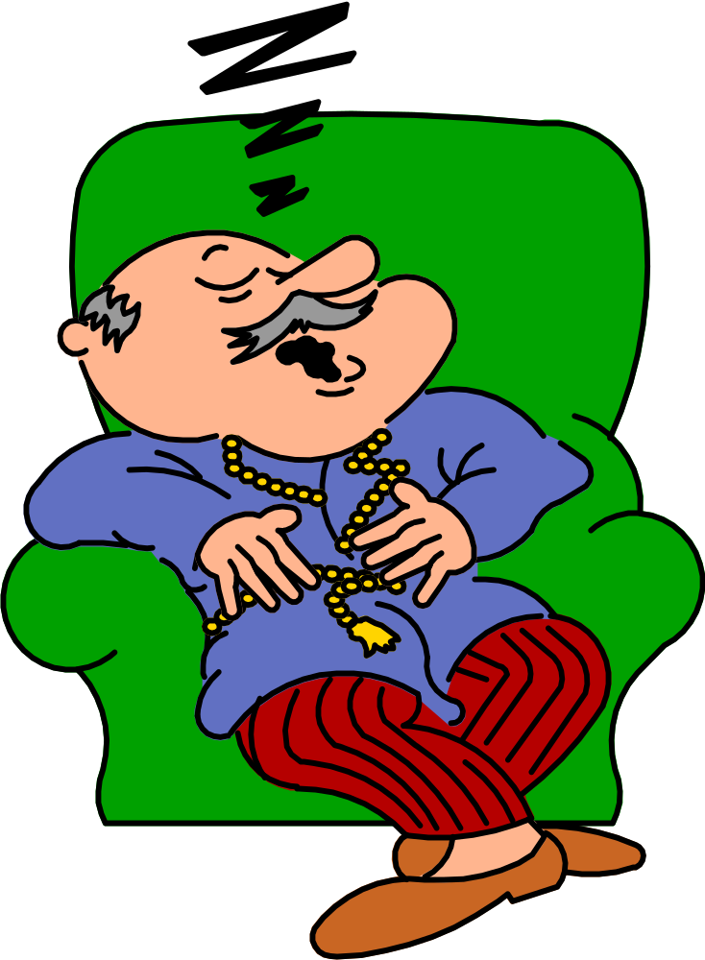
Nếu cần thiết, nghỉ một tí ...

Slide 71

Hỏi và Đáp

